Slide 1
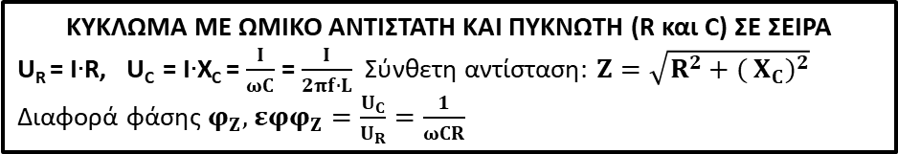
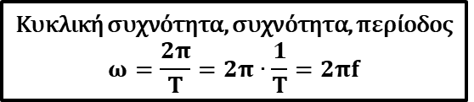
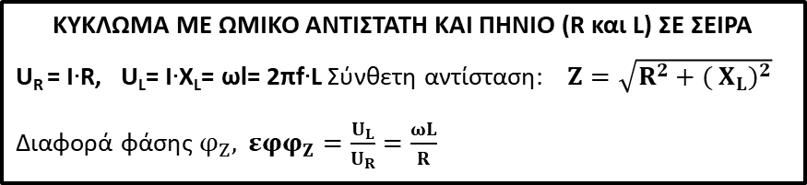
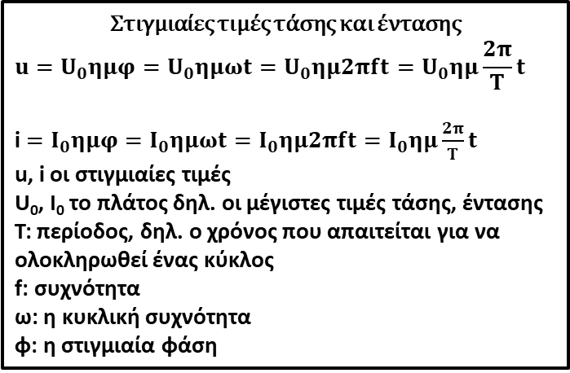
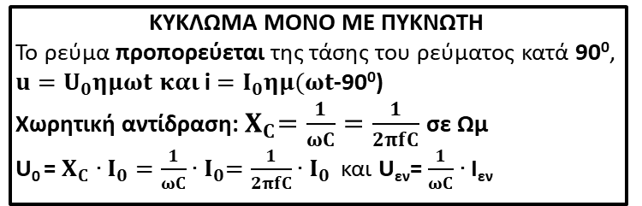
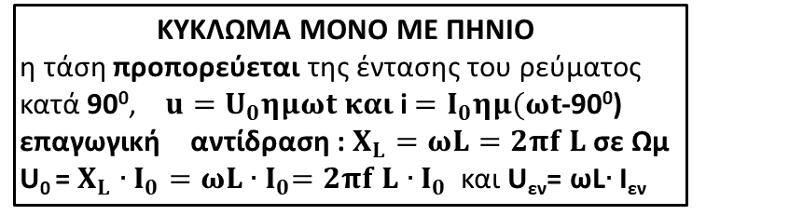
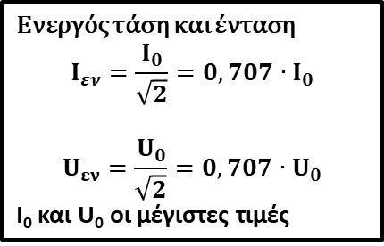
ΤΥΠΟΛΟΓΙΟ ΗΛΕΚΤΡΟΤΕΧΝΙΑΣ
Στιγμιαίες τιμές τάσης και έντασης
$$u=U_{0}ημφ=U_{0}ημωt=U_{0}ημ2πft=U_{0}ημ\frac{2π}{Τ}t$$
i$=I_{0}ημφ=I_{0}ημωt=I_{0}ημ2πft=I_{0}ημ\frac{2π}{Τ}t$
u, i οι στιγμιαίες τιμές
U₀, I₀ το πλάτος δηλ. οι μέγιστες τιμές τάσης, έντασης
Τ: περίοδος, δηλ. ο χρόνος που απαιτείται για να ολοκληρωθεί ένας κύκλος
f: συχνότητα
ω: η κυκλική συχνότητα
φ: η στιγμιαία φάση
ΚΥΚΛΩΜΑ ΜΟΝΟ ΜΕ ΠΗΝΙΟ
η τάση προπορεύεται της έντασης του ρεύματος κατά 90⁰, $u=U_{0}ημωt και$i$=I_{0}ημ(ωt$-90⁰) επαγωγική αντίδραση : $X_{L}=ωL=2πf L$ σε Ωμ
U₀ = $X_{L}∙I_{0}=ωL{∙I}_{0}=2πf L{∙I}_{0}$ και U_{εν}= ωL$∙$ I_{εν}
ΚΥΚΛΩΜΑ ΜΟΝΟ ΜΕ ΠΥΚΝΩΤΗ
Το ρεύμα προπορεύεται της τάσης του ρεύματος κατά 90⁰, $u=U_{0}ημωt και$i$=I_{0}ημ(ωt$-90⁰)
Χωρητική αντίδραση:${ X}_{C}=\frac{1}{ωC}=\frac{1}{2πfC}$ σε Ωμ
U₀ = $X_{C}∙I_{0}=\frac{1}{ωC}{∙I}_{0}=\frac{1}{2πfC}{∙I}_{0}$ και U_{εν}= $\frac{1}{ωC}$ $∙$ I_{εν}
Κυκλική συχνότητα, συχνότητα, περίοδος
$$ω=\frac{2π}{Τ}=2π∙\frac{1}{Τ}=2πf$$
ΚΥΚΛΩΜΑ ΜΕ ΩΜΙΚΟ ΑΝΤΙΣΤΑΤΗ ΚΑΙ ΠΗΝΙΟ (R και L) ΣΕ ΣΕΙΡΑ
U_{R} = I$∙$R, U_{L}= I$∙$X_{L}= ωl= 2πf$∙$L Σύνθετη αντίσταση:$Z=\sqrt{R^{2}+{({ X}_{L})}^{2}}$
Διαφορά φάσης $φ_{Z},$ ${εφφ}_{Z}=\frac{U_{L}}{U_{R}}=\frac{ωL}{R}$
Ενεργός τάση και ένταση
$$Ι_{εν}=\frac{Ι_{0}}{\sqrt{2}}=0,707{∙Ι}_{0}$$
$$U_{εν}=\frac{U_{0}}{\sqrt{2}}=0,707∙U_{0}$$
Ι₀ και U₀ οι μέγιστες τιμές
ΚΥΚΛΩΜΑ ΜΕ ΩΜΙΚΟ ΑΝΤΙΣΤΑΤΗ ΚΑΙ ΠΥΚΝΩΤΗ (R και C) ΣΕ ΣΕΙΡΑ
U_{R} = I$∙$R, U_{C} = I$∙$X_{C} = $\frac{I}{ωC}$ = $\frac{I}{2πf∙L}$ Σύνθετη αντίσταση: $Z=\sqrt{R^{2}+{({ X}_{C})}^{2}}$
Διαφορά φάσης $φ_{Z},$ ${εφφ}_{Z}=\frac{U_{C}}{U_{R}}=\frac{1}{ωCR}$

Slide 2
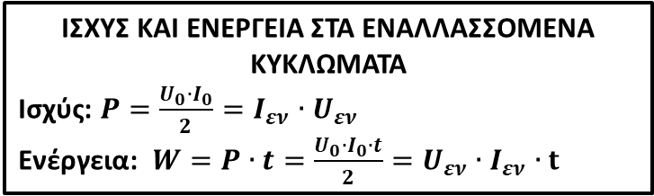
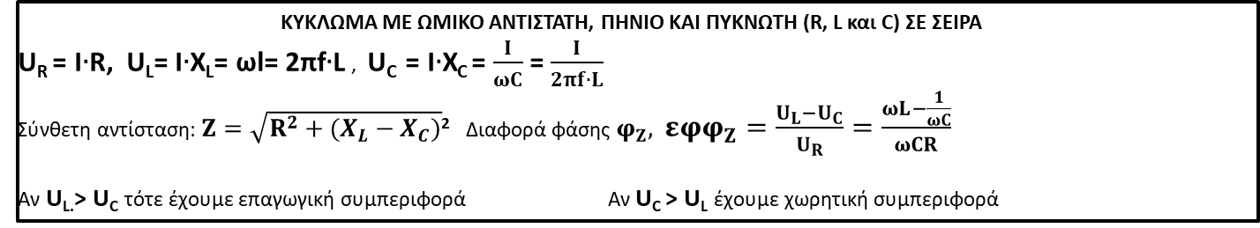
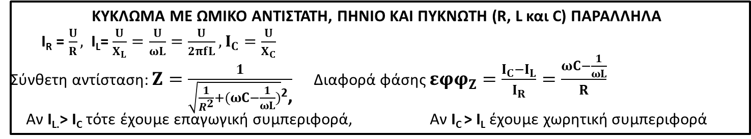
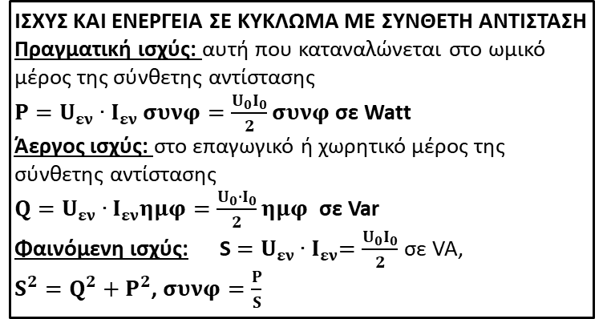
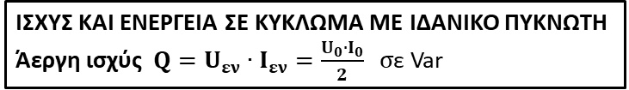
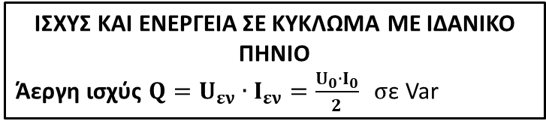
ΤΥΠΟΛΟΓΙΟ ΗΛΕΚΤΡΟΤΕΧΝΙΑΣ
ΚΥΚΛΩΜΑ ΜΕ ΩΜΙΚΟ ΑΝΤΙΣΤΑΤΗ, ΠΗΝΙΟ ΚΑΙ ΠΥΚΝΩΤΗ (R, L και C) ΣΕ ΣΕΙΡΑ
U_{R} = I$∙$R, U_{L}= I$∙$X_{L}= ωl= 2πf$∙$L , U_{C} = I$∙$X_{C} = $\frac{I}{ωC}$ = $\frac{I}{2πf∙L}$
Σύνθετη αντίσταση: $Z=\sqrt{R^{2}+(X_{L}−X_{C})}$² Διαφορά φάσης $φ_{Z},$ ${εφφ}_{Z}=\frac{U_{L}−U_{C}}{U_{R}}=\frac{ωL−\frac{1}{ωC}}{ωCR}$
Αν U_{L.}> U_{C} τότε έχουμε επαγωγική συμπεριφορά Αν U_{C} > U_{L} έχουμε χωρητική συμπεριφορά
ΚΥΚΛΩΜΑ ΜΕ ΩΜΙΚΟ ΑΝΤΙΣΤΑΤΗ, ΠΗΝΙΟ ΚΑΙ ΠΥΚΝΩΤΗ (R, L και C) ΠΑΡΑΛΛΗΛΑ
I_{R} = $\frac{U}{R},$I_{L}= $\frac{U}{X_{L}}=\frac{U}{ωL}=\frac{U}{2πfL}, I_{C}=\frac{U}{X_{C}}$
Σύνθετη αντίσταση: $Z=\frac{1}{\sqrt{\frac{1}{R^{2}}+(ωC−\frac{1}{ωL})}\text{2}\text{,}}$ Διαφορά φάσης ${εφφ}_{Z}=\frac{I_{C}−I_{L}}{I_{R}}=\frac{ωC−\frac{1}{ωL}}{R}$
Αν I_{L.}> I_{C} τότε έχουμε επαγωγική συμπεριφορά, Αν I_{C} > I_{L} έχουμε χωρητική συμπεριφορά
ΙΣΧΥΣ ΚΑΙ ΕΝΕΡΓΕΙΑ ΣΕ ΚΥΚΛΩΜΑ ΜΕ ΙΔΑΝΙΚΟ ΠΗΝΙΟ
Άεργη ισχύς $Q=U_{εν}∙I_{εν}=\frac{U_{0}∙I_{0}}{2} σ$ε Var
ΙΣΧΥΣ ΚΑΙ ΕΝΕΡΓΕΙΑ ΣΕ ΚΥΚΛΩΜΑ ΜΕ ΣΥΝΘΕΤΗ ΑΝΤΙΣΤΑΣΗ
Πραγματική ισχύς: αυτή που καταναλώνεται στο ωμικό μέρος της σύνθετης αντίστασης
$P=U_{εν}{∙I}_{εν}συνφ=\frac{U_{0}I_{0}}{2}συνφ$σε Watt
Άεργος ισχύς: στο επαγωγικό ή χωρητικό μέρος της σύνθετης αντίστασης
$Q=U_{εν}∙I_{εν}ημφ=\frac{U_{0}∙I_{0}}{2}ημφ$σε Var
Φαινόμενη ισχύς: S $=U_{εν}{∙I}_{εν}=\frac{U_{0}I_{0}}{2}$σε VA,
$S^{2}=Q^{2}+P^{2}$, $συνφ=\frac{P}{S}$
ΙΣΧΥΣ ΚΑΙ ΕΝΕΡΓΕΙΑ ΣΕ ΚΥΚΛΩΜΑ ΜΕ ΙΔΑΝΙΚΟ ΠΥΚΝΩΤΗ
Άεργη ισχύς $Q=U_{εν}∙I_{εν}=\frac{U_{0}∙I_{0}}{2} σ$ε Var
ΙΣΧΥΣ ΚΑΙ ΕΝΕΡΓΕΙΑ ΣΤΑ ΕΝΑΛΛΑΣΣΟΜΕΝΑ ΚΥΚΛΩΜΑΤΑ
Ισχύς: $P=\frac{U_{0}∙I_{0}}{2}=I_{εν}∙U_{εν}$
Ενέργεια: $W=P∙t=\frac{U_{0}∙I_{0}∙t}{2}=U_{εν}∙I_{εν}∙t$

Slide 3
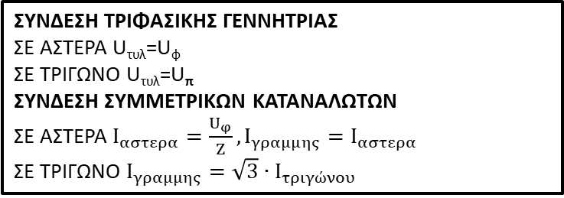
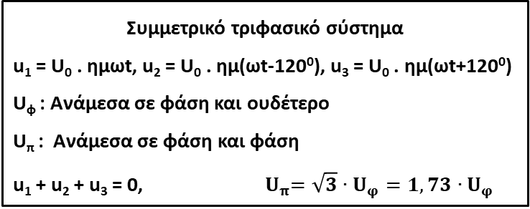
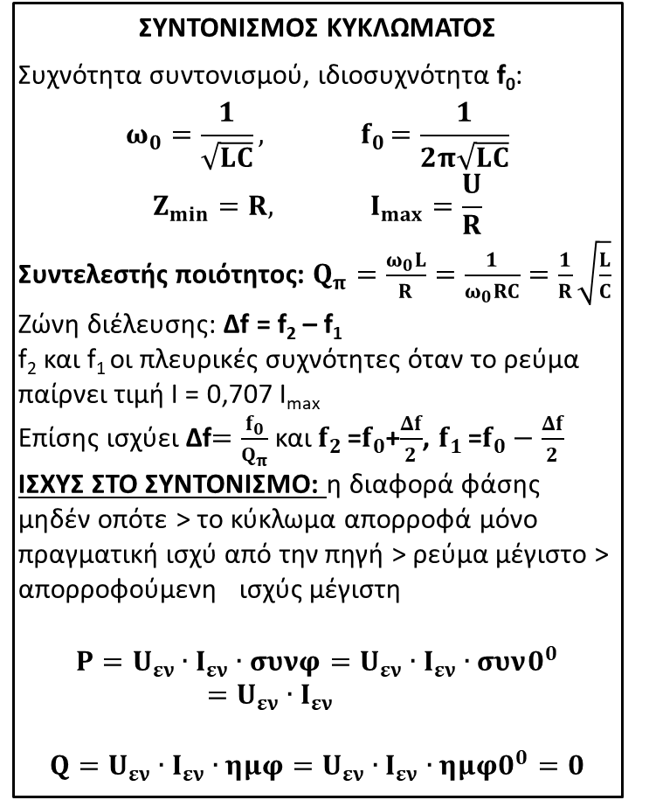
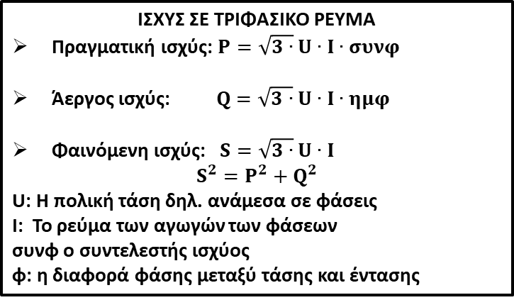
ΤΥΠΟΛΟΓΙΟ ΗΛΕΚΤΡΟΤΕΧΝΙΑΣ
Συμμετρικό τριφασικό σύστημα
u₁ = U₀ . ημωt, u₂ = U₀ . ημ(ωt-120⁰), u₃ = U₀ . ημ(ωt+120⁰)
U_{φ} : Ανάμεσα σε φάση και ουδέτερο
U_{π} : Ανάμεσα σε φάση και φάση
u₁ + u₂ + u₃ = 0, ${ U}_{π}=\sqrt{3}∙U_{φ}=1,73∙U_{φ}$
ΣΥΝΤΟΝΙΣΜΟΣ ΚΥΚΛΩΜΑΤΟΣ
Συχνότητα συντονισμού, ιδιοσυχνότητα f₀:
$$ω_{0}=\frac{1}{\sqrt{LC}}{, f}_{0}=\frac{1}{2π\sqrt{LC}}$$
$$Z_{min}=R, I_{max}=\frac{U}{R}$$
Συντελεστής ποιότητος: $Q_{π}=\frac{ω_{0}L}{R}=\frac{1}{ω_{0}RC}=\frac{1}{R}\sqrt{\frac{L}{C}}$
Ζώνη διέλευσης: Δf = f₂ – f₁
f₂ και f₁ oι πλευρικές συχνότητες όταν το ρεύμα παίρνει τιμή Ι = 0,707 Ι_{max}
Επίσης ισχύει Δf$=\frac{f_{0}}{Q_{π}}$ και${ f}_{2 }$=$f_{0}$+$\frac{Δf}{2}$, $f_{1 }$=$f_{0}−\frac{Δf}{2}$
ΙΣΧΥΣ ΣΤΟ ΣΥΝΤΟΝΙΣΜΟ: η διαφορά φάσης μηδέν οπότε > το κύκλωμα απορροφά μόνο πραγματική ισχύ από την πηγή > ρεύμα μέγιστο > απορροφούμενη ισχύς μέγιστη
$$P=U_{εν}∙I_{εν}∙συνφ=U_{εν}∙I_{εν}∙συν0^{0}=U_{εν}∙I_{εν}$$
$$Q=U_{εν}∙I_{εν}∙ημφ=U_{εν}∙I_{εν}∙ημφ0^{0}=0$$
ΣΥΝΔΕΣΗ ΤΡΙΦΑΣΙΚΗΣ ΓΕΝΝΗΤΡΙΑΣ
ΣΕ ΑΣΤΕΡΑ U_{τυλ}=U_{φ}
ΣΕ ΤΡΙΓΩΝΟ U_{τυλ}=U_{π}
ΣΥΝΔΕΣΗ ΣΥΜΜΕΤΡΙΚΩΝ ΚΑΤΑΝΑΛΩΤΩΝ
ΣΕ ΑΣΤΕΡΑ $I_{αστερα}=\frac{U_{φ}}{Z},I_{γραμμης}=I_{αστερα}$
ΣΕ ΤΡΙΓΩΝΟ $I_{γραμμης}=\sqrt{3}{∙I}_{τριγώνου}$
ΙΣΧΥΣ ΣΕ ΤΡΙΦΑΣΙΚΟ ΡΕΥΜΑ
Πραγματική ισχύς: $P=\sqrt{3∙}U∙I∙συνφ$
Άεργος ισχύς: $Q=\sqrt{3∙}U∙I∙ημφ$
Φαινόμενη ισχύς: $S=\sqrt{3∙}U∙I$
$$S^{2}=P^{2}+Q^{2}$$
U: Η πολική τάση δηλ. ανάμεσα σε φάσεις
I: Το ρεύμα των αγωγών των φάσεων
συνφ ο συντελεστής ισχύος
φ: η διαφορά φάσης μεταξύ τάσης και έντασης

